Slide 1
PEMBARUAN SISTEM
Perhitungan Ritase yang Bisa Dipertanggungjawabkan
Arah masuk-keluar diperbaiki, laporan mengikuti hari tambang 06:00–06:00, dan rincian per pos cek — diuji ulang dengan sepuluh rekaman gerbang.
16 AGUSTUS 2026

Slide 2
RINGKASAN
Tiga hal yang berubah untuk Anda
01
02
03
Arah terbaca benar
Satu hari = 06:00 ke 06:00
Dipecah per pos cek
Sistem sempat mencatat truk masuk sebagai keluar. Truk yang sudah pulang tetap terhitung berada di dalam area, dan ritase gagal berpasangan. Sekarang arah ditentukan dari gerak truk di layar, dan bisa disetel per pos dari dasbor.
Laporan harian mengikuti siklus tambang, bukan pergantian tanggal tengah malam. Shift malam tidak lagi terbelah ke dua laporan, sehingga angkanya bisa dicocokkan dengan berkas BIB.
Angka dikelompokkan per CP 01–CP 04, sesuai keputusan rapat. Sebelumnya pengelompokan memakai area, dan dua pos yang berbagi area tampil menyatu.
Semua angka pada paparan ini berasal dari satu kali pengujian nyata: sepuluh rekaman gerbang, lima truk, masing-masing satu kali masuk dan satu kali keluar.
Integrated Smart Hauling System · Pembaruan 16 Agustus 2026
2 / 14

Slide 3
MASALAH ASAL
Apa yang sebelumnya keliru
Gejalanya
Penyebabnya
Sepuluh rekaman diuji di satu pos. Seharusnya menghasilkan 5 ritase dan tidak ada truk tersisa di dalam area. Yang terbaca: 3 truk dianggap masih di dalam, 1 di luar, dan 1 lintasan tidak muncul di mana pun.
Kamera pos ini menghadap arah yang berlawanan dengan asumsi sistem, sehingga setiap lintasan tercatat persis kebalikannya. Satu lintasan lain tidak dapat ditentukan arahnya dan diam-diam hilang dari hitungan.
Kenapa berbahaya
Kesalahan seperti ini tidak menampilkan pesan galat. Sistem tetap berjalan dan tetap menghasilkan angka — hanya angkanya yang salah, dan baru ketahuan saat dicocokkan dengan berkas lapangan.
Integrated Smart Hauling System · Pembaruan 16 Agustus 2026
3 / 14

Slide 4
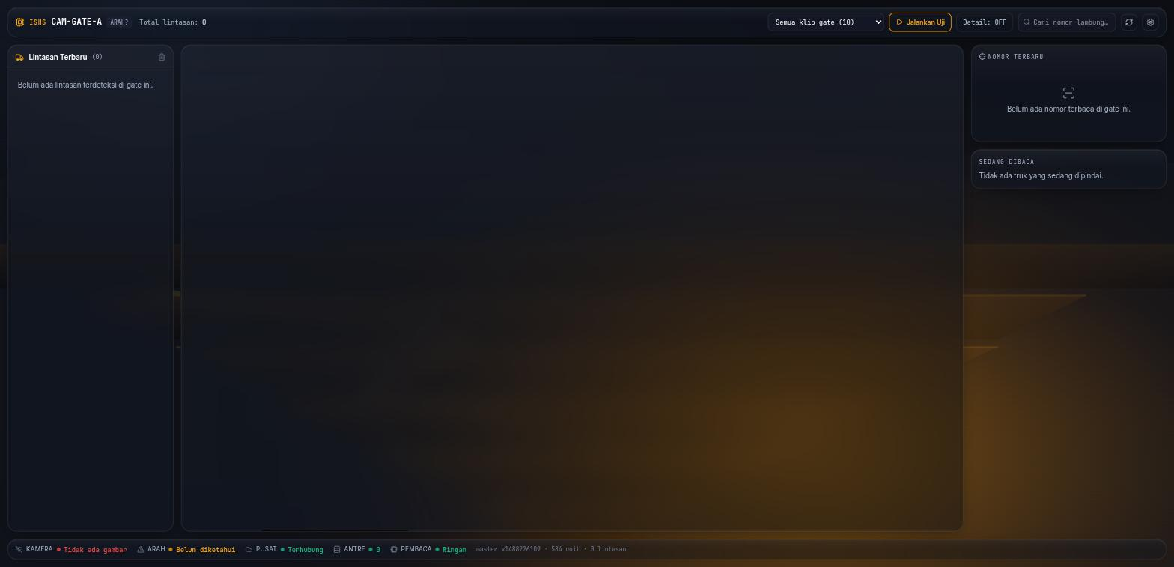
LANGKAH 1
Perangkat pos siaga
▪ Tiap pos gerbang punya perangkat dan layarnya sendiri.
▪ Bagian bawah menunjukkan sambungan ke pusat dan jumlah data yang masih tertahan di perangkat.
▪ Daftar nomor lambung (584 unit) sudah disalin dari pusat, sehingga pos tetap bisa mengenali truk saat jaringan putus.
Konsol Gerbang CAM-GATE-A · terhubung ke pusat, belum ada lintasan
Integrated Smart Hauling System · Pembaruan 16 Agustus 2026
4 / 14

Slide 5
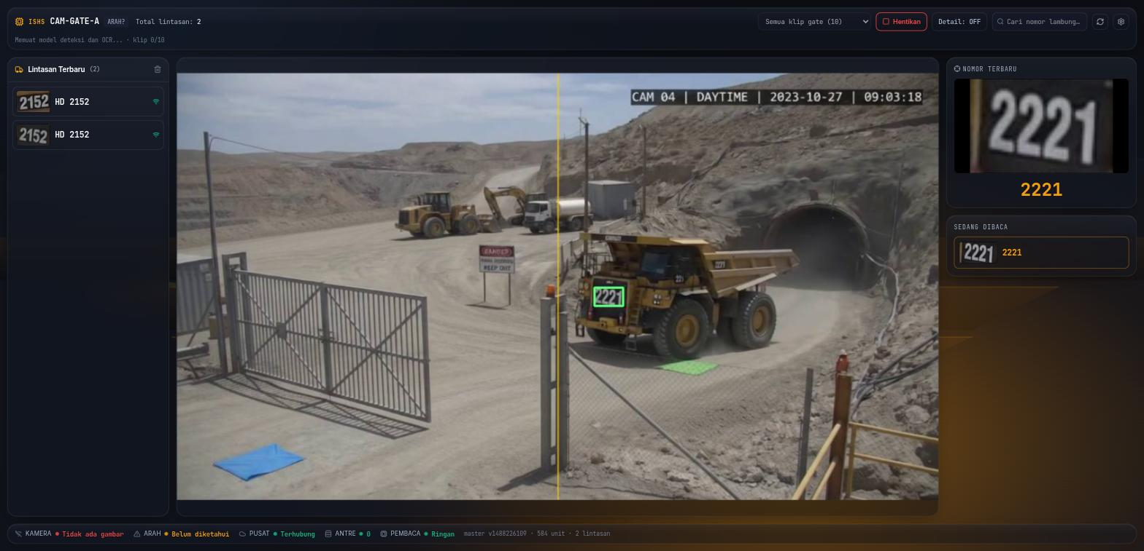
LANGKAH 2
Truk terbaca saat melintas
▪ Kotak hijau menandai nomor lambung yang sedang dibaca.
▪ Garis kuning tegak adalah garis pembanding arah: sistem menilai truk bergerak ke kiri atau ke kanan terhadap garis itu.
▪ Nomor yang terbaca muncul seketika di panel kanan — di sini 2221.
▪ Satu truk dibaca puluhan kali selama melintas, lalu hasilnya disimpulkan lewat pemungutan suara.
Pembacaan berlangsung · nomor 2221 terbaca dari rekaman gerbang
Integrated Smart Hauling System · Pembaruan 16 Agustus 2026
5 / 14

Slide 6
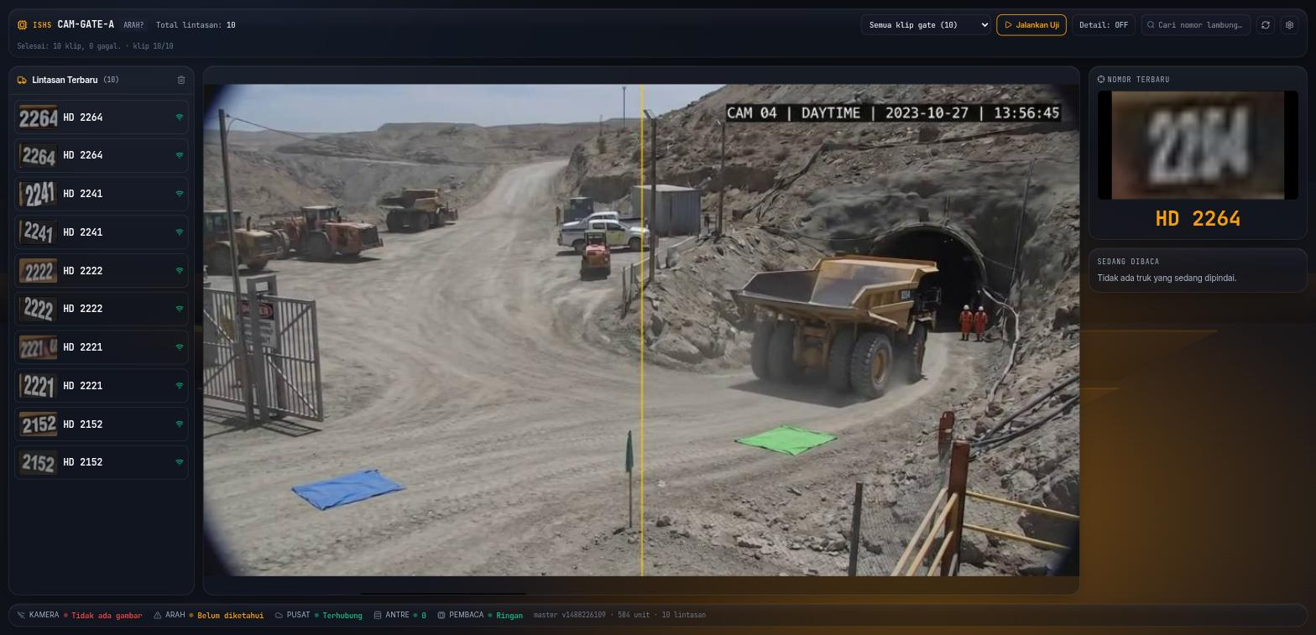
LANGKAH 3
Sepuluh rekaman, tanpa kegagalan
▪ Sepuluh rekaman selesai, nol gagal.
▪ Lima truk terbaca benar seluruhnya: 2152, 2221, 2222, 2241, 2264 — masing-masing dua kali.
▪ Setiap baris menyimpan foto potongan nomor lambungnya sebagai bukti.
▪ Tanda di kanan tiap baris berarti data sudah terkirim ke pusat.
Selesai: 10 klip, 0 gagal · seluruhnya terkirim ke pusat
Integrated Smart Hauling System · Pembaruan 16 Agustus 2026
6 / 14

Slide 7
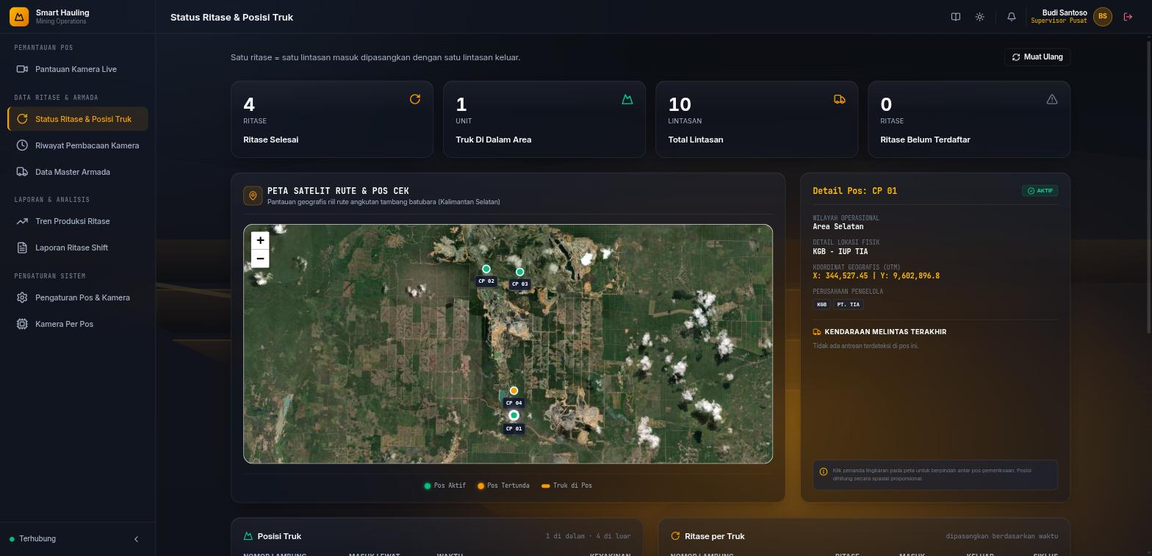
LANGKAH 4
Pusat menerima dan memasangkan
▪ Pusat menerima kesepuluh lintasan dari pos.
▪ Satu ritase = satu lintasan masuk dipasangkan dengan satu lintasan keluar oleh truk yang sama.
▪ Peta menampilkan posisi keempat pos cek sesuai koordinat sebenarnya di lapangan.
▪ Angka 'Truk Di Dalam Area' kini dapat dipercaya, karena arah masuk-keluar sudah terbaca benar.
Status Ritase & Posisi Truk · 4 ritase dari 10 lintasan
Integrated Smart Hauling System · Pembaruan 16 Agustus 2026
7 / 14

Slide 8
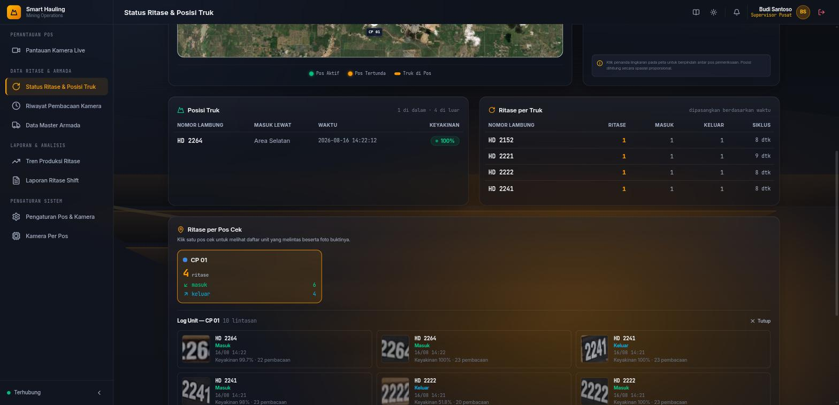
LANGKAH 5
Klik pos cek, lihat buktinya
▪ Mengklik satu pos cek membuka daftar unit yang melintas.
▪ Tiap baris membawa foto nomor lambung, waktu, arah, dan tingkat keyakinan pembacaan.
▪ Inilah yang mempercepat pengecekan silang dengan berkas BIB: angka yang meragukan bisa ditelusuri sampai fotonya, tanpa membuka berkas video yang besar.
Log Unit CP 01 · 10 lintasan, masing-masing dengan foto bukti
Integrated Smart Hauling System · Pembaruan 16 Agustus 2026
8 / 14

Slide 9
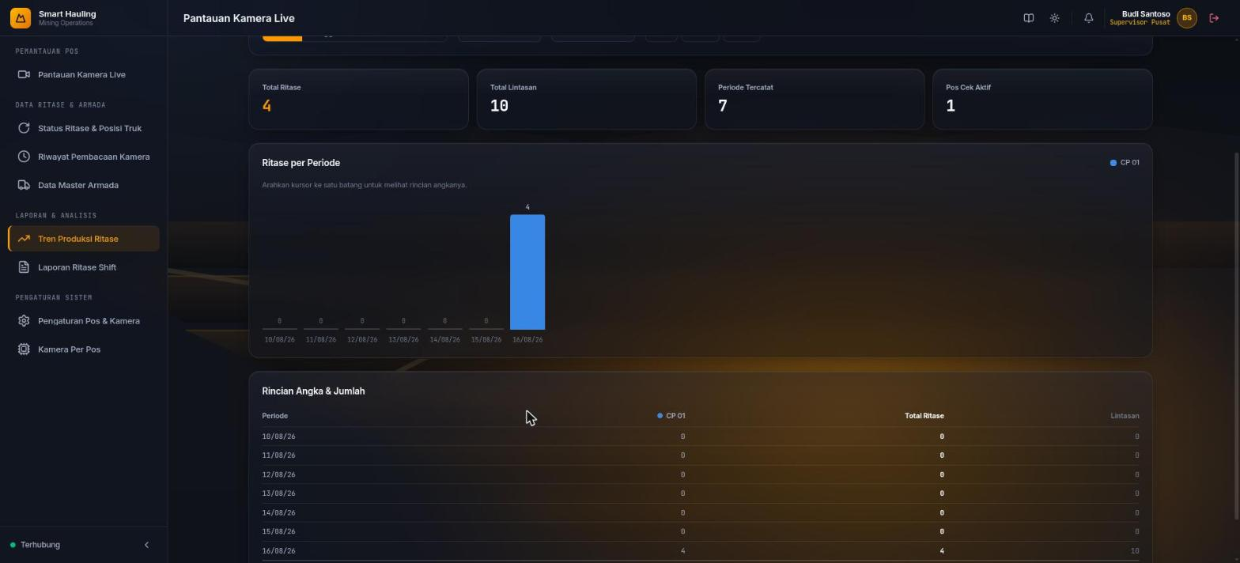
BARU
Halaman Tren Produksi
▪ Halaman baru sesuai permintaan rapat.
▪ Skala waktu bisa dipilih: harian, mingguan, bulanan, tahunan.
▪ Arahkan kursor ke satu batang untuk melihat angka pastinya.
▪ Hari tanpa produksi tetap ditampilkan sebagai nol, supaya penghentian terlihat dan tidak tertutup garis grafik.
▪ Tabel di bawah memuat rincian angka beserta jumlahnya.
Tren Produksi Ritase · rentang 7 hari, dipecah per pos cek
Integrated Smart Hauling System · Pembaruan 16 Agustus 2026
9 / 14

Slide 10
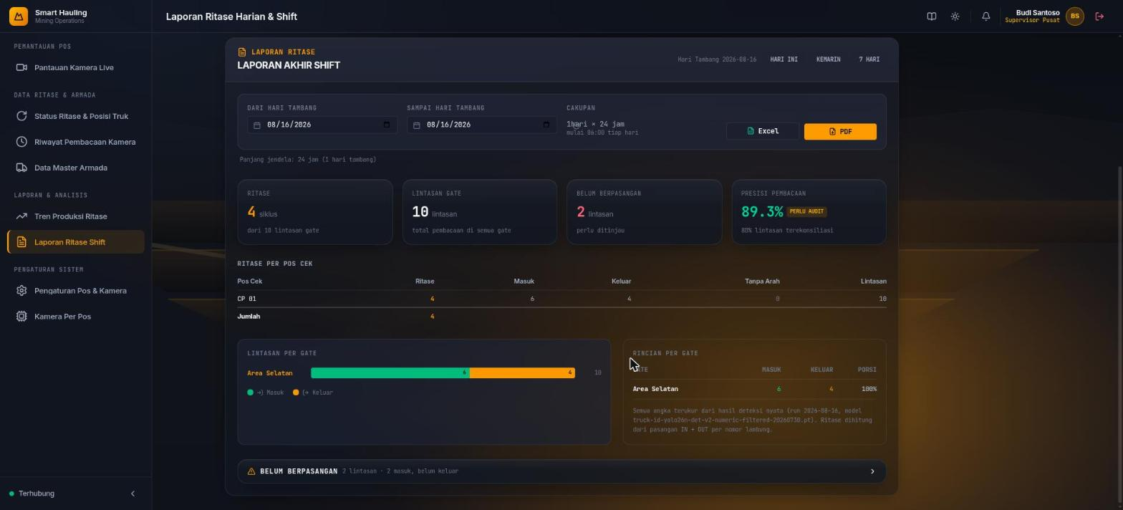
LANGKAH 6
Laporan mengikuti hari tambang
▪ Satu hari tambang = pukul 06:00 sampai 06:00 esok hari.
▪ Pemilih shift 12 jam yang lama sudah diganti pemilih hari tambang.
▪ Angka pada laporan kini benar-benar mengikuti rentang yang dipilih — sebelumnya rentang hanya menjadi keterangan.
▪ Rincian per pos cek ikut tercetak di Excel maupun PDF.
Laporan Akhir Shift · hari tambang 2026-08-16, rincian per pos cek
Integrated Smart Hauling System · Pembaruan 16 Agustus 2026
10 / 14

Slide 11
HASIL UJI
Sebelum dan sesudah, pada rekaman yang sama
Yang diukur
Sebelum
Sesudah
Truk terbaca benar
4 dari 5
5 dari 5
Arah lintasan
seluruhnya terbalik
sesuai rekaman
Ritase terbentuk
3
4
Lintasan hilang dari hitungan
1
0
Truk salah dianggap di dalam
3
0
Satu pasang truk (2264) tetap tidak berpasangan, dan itu benar: rekaman keluarnya memperlihatkan truk bergerak ke arah yang sama dengan kedatangan. Sistem menandainya untuk ditinjau, bukan mengarang ritase yang tidak terbukti.
Integrated Smart Hauling System · Pembaruan 16 Agustus 2026
11 / 14

Slide 12
KEANDALAN
Yang diperkuat di balik layar
01
02
03
Pencadangan otomatis
Laporan jauh lebih cepat
Pemasangan pos baru
Sebelumnya tidak ada sama sekali — satu berkas rusak berarti seluruh riwayat ritase hilang. Kini dicadangkan tiap enam jam, diperiksa keutuhannya, dan disimpan 30 hari.
Diuji pada beban target 15.000 ritase per hari. Laporan harian yang tadinya butuh lebih dari empat menit kini selesai di bawah satu detik.
Menambah pos gerbang cukup dengan satu perintah pemasangan. Sistem memeriksa sendiri sambungannya ke pusat dan menyebutkan penyebabnya bila ada yang belum beres.
Integrated Smart Hauling System · Pembaruan 16 Agustus 2026
12 / 14

Slide 13
CATATAN
Yang perlu diperhatikan
Arah per pos disetel dari dasbor
Rekaman 2264 perlu ditinjau
Tiap pos gerbang punya pengaturan arah sendiri di menu Kamera Per Pos. Bila satu pos mencatat lintasan terbalik, perbaikannya cukup dari dasbor — tidak perlu mendatangi perangkat.
Pada rekaman keluar 2264, truk bergerak ke arah yang sama dengan kedatangan. Perlu dipastikan apakah rekamannya tertukar atau kamera sempat dipindahkan.
Angka pada paparan ini bukan produksi nyata
Semua berasal dari sepuluh rekaman uji di satu pos. Angka sesungguhnya akan muncul setelah keempat pos beroperasi.
Integrated Smart Hauling System · Pembaruan 16 Agustus 2026
13 / 14

Slide 14
LANGKAH BERIKUTNYA
Yang menunggu keputusan
▪ Pasang dan uji pos cek CP 02, CP 03, dan CP 04.
▪ Tetapkan arah masuk tiap pos setelah kameranya terpasang.
▪ Sambungkan dasbor ke portal Araswara lewat API.
▪ Siapkan kapasitas server untuk 15.000 ritase per hari.
Integrated Smart Hauling System · Pembaruan 16 Agustus 2026
14 / 14

